Slide 1

C语言内存管理与现代技术前瞻

Slide 2
Why manage memory for a program?
Efficient use of resources
Memory management
Avoid memory leaks
Flexible data structures

Slide 3
The necessity of memory management
Efficient use of resources
Avoid memory leaks
Flexible data structures
确保程序充分利用系统内存资源，避免内存浪费。通过动态分配和释放内存，程序可以根据实际需要动态调整内存的使用情况。这对于嵌入式系统等对资源要求极高的应用场景十分重要
帮助防止内存泄漏问题。内存泄漏是指程序在使用完内存后未正确释放，导致系统中的可用内存逐渐减少。通过及时释放不再需要的内存，可以避免这类问题，提高程序的稳定性和性能。
动态内存管理使得程序能够在运行时创建和调整数据结构，而不受静态内存分配的限制。这样可以更灵活地处理不同大小和类型的数据，适应不同的运行条件和需求。
Notes:
f31acd20-3995-48f6-92e0-4951952a835a.source.default.zh-Hans

Slide 4

Advantages of using C for memory management
Manual Memory Management
Customized Data Structures
1
2
使用malloc、free、calloc、realloc等函数，可以灵活地进行内存分配和释放，确保资源的高效利用。
通过指针方式精确访问内存，从而使程序员可以定制数据结构和访问方式，使程序运行效率提升
High Performance
Low-Level System Programming
3
4
C语言控制粒度较细，可以根据需求灵活管理内存分配，从而给了开发者更多的性能优化空间
C语言控制内存的方式使其更加适合系统级应用对内存的管理
Notes:
07f19758-db26-4a40-9745-ee77254ce0bc.source.4.zh-Hans

Slide 5
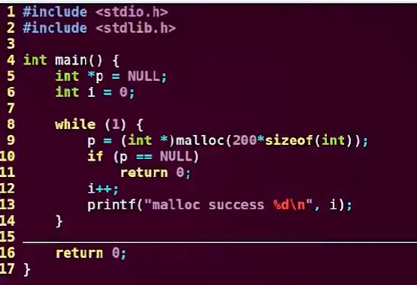

Dangers of improper memory management

Slide 6
Basic memory organization
核心要点
核心要点
栈
堆
（Stack）
（Heap）
核心要点
核心要点
核心要点
核心要点

Slide 7
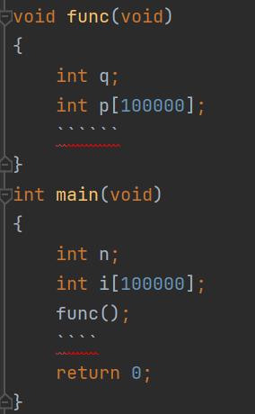
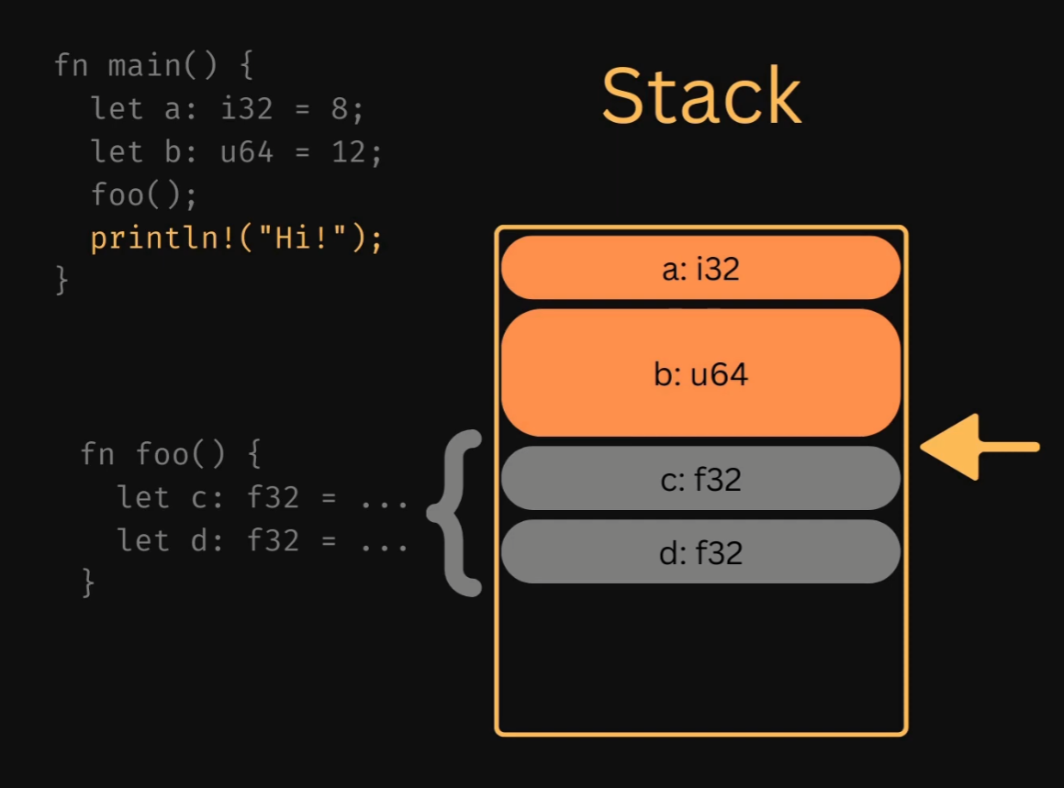
Stack
局部变量内存的自动栈分配
栈帧

Slide 8
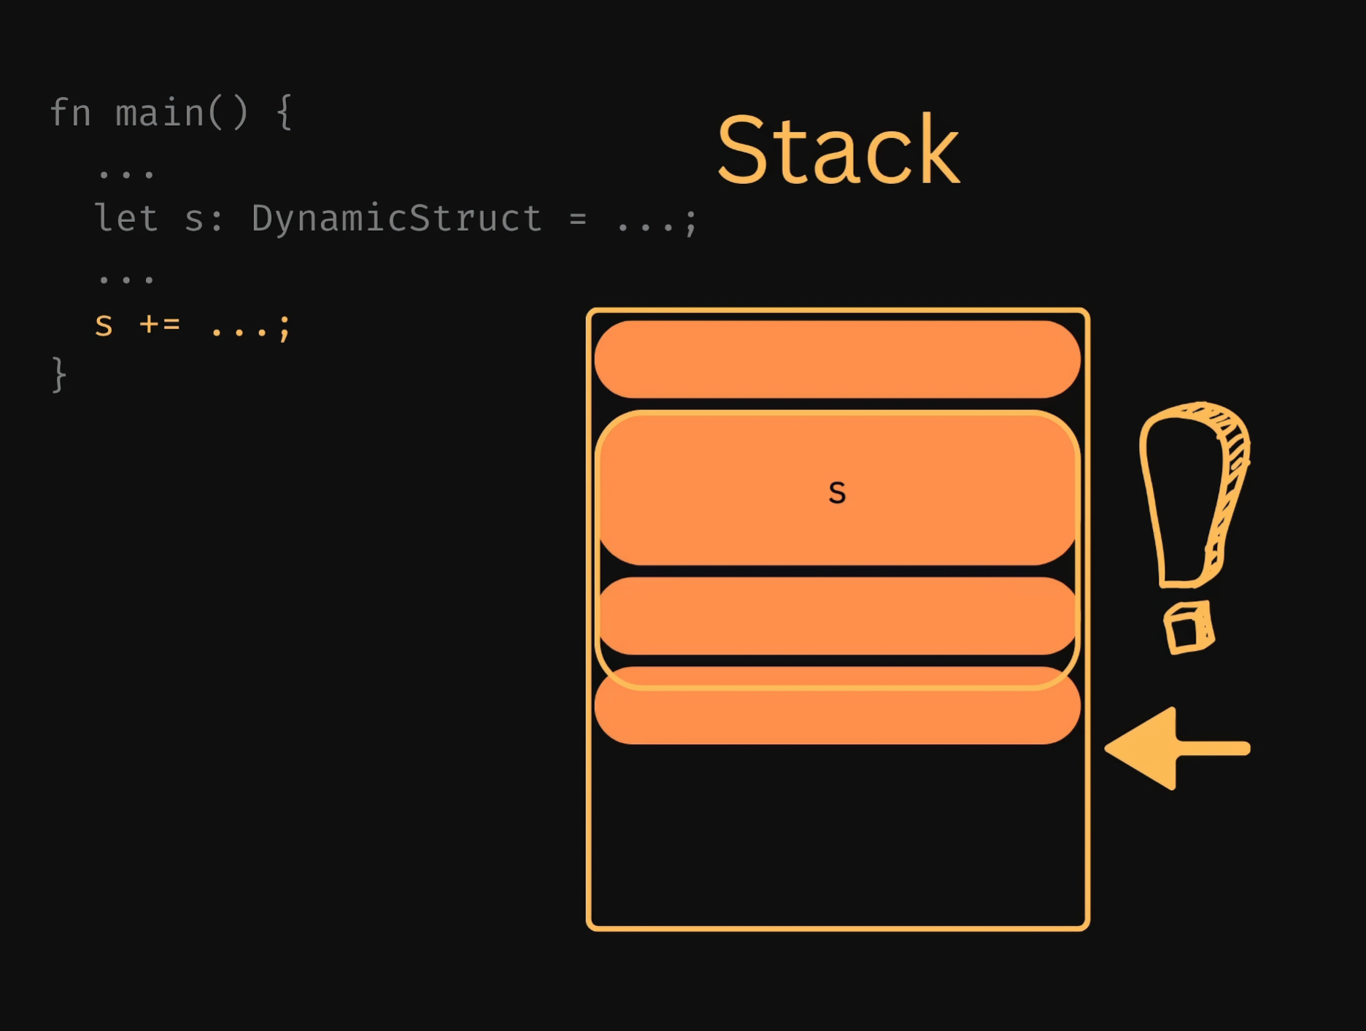
Limitations of the Stack

Slide 9
Heap
有了动态管理内存需求，就有了堆
在内存中开辟一大块空间来存储数据
堆中的内存可按需释放

Slide 10
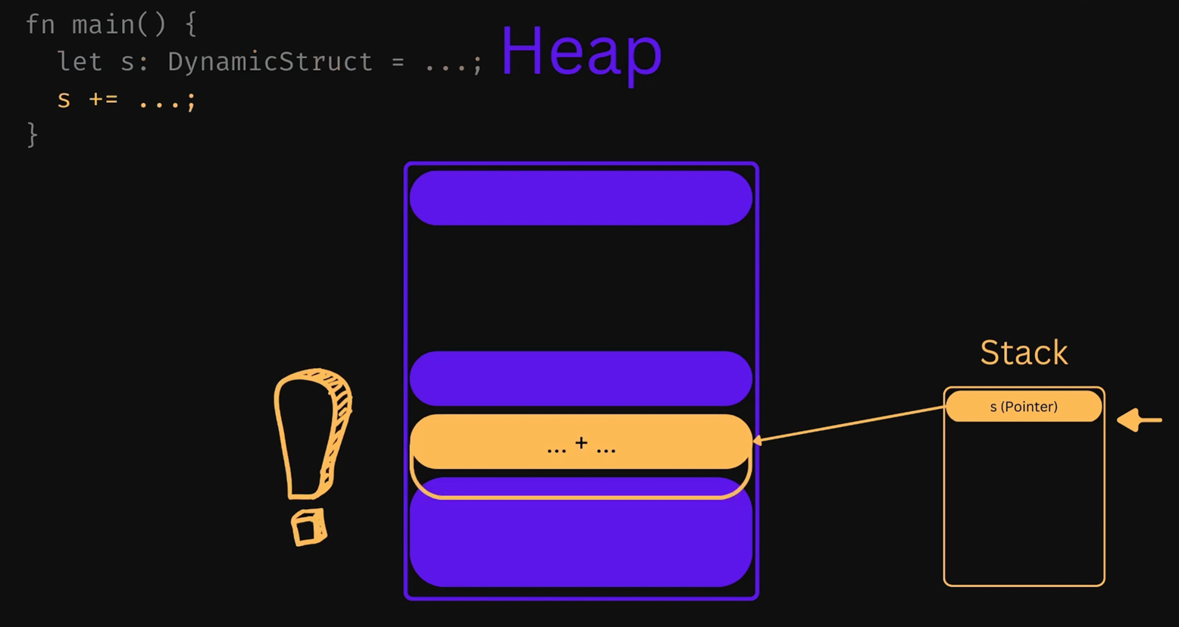
Stack & Heap

Slide 11
Limitations of the Heap
堆中内存碎片化会导致内存浪费和内存读取效率低下。大大浪费计算机资源，与内存管理原则相悖

Slide 12
Use data structures for memory management
链表
二叉树
图
哈希表
队列
栈

Slide 13
内存管理的难点是如何释放垃圾内存

Slide 14








Developments in memory management technology
01
Pointer
02
Garbage Collection(GC)
C/C++
03
Ownership
JAVA Python Go C#
Rust
Notes:
2bb73b3c-5db0-4c48-a7d7-4204ff07d4ea.source.default.zh-Hans

Slide 15

Ferris可爱喵
关注Ferris谢谢喵

Slide 16
Rust：拥抱所有权和借用的革命性思维方式

Slide 17

Ownership rules
Notes:
kkkkkkk

Slide 18
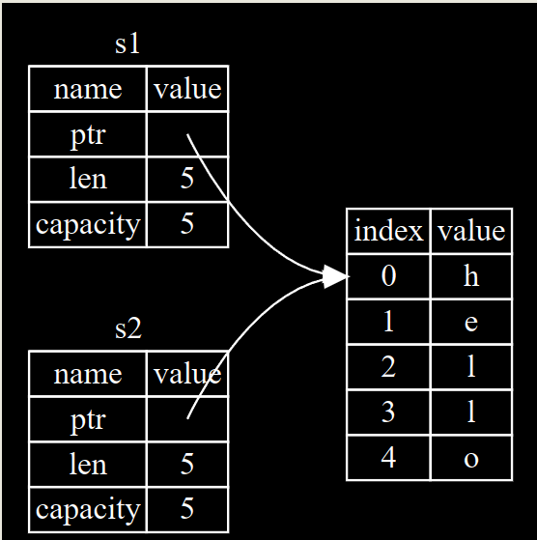
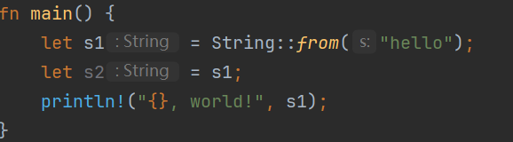
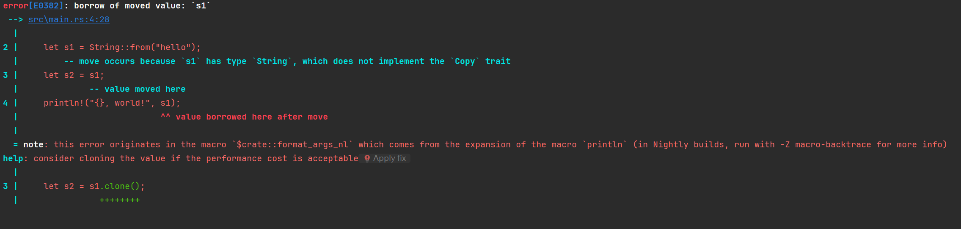
\Error!
Ownership move

Slide 19
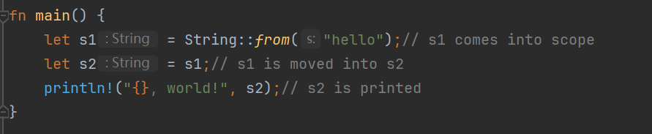
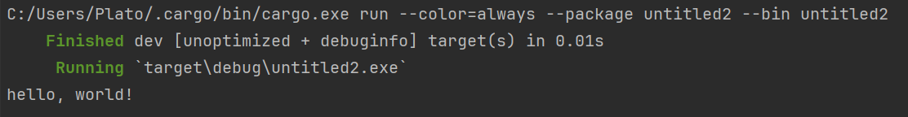
Drop
Correct!
Ownership move

Slide 20
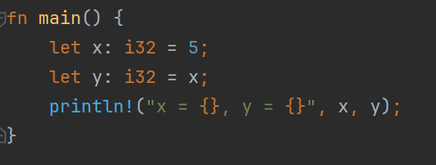
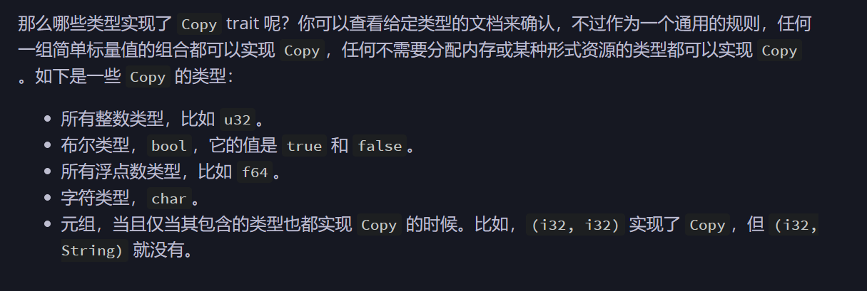
Data Copy trait

Slide 21
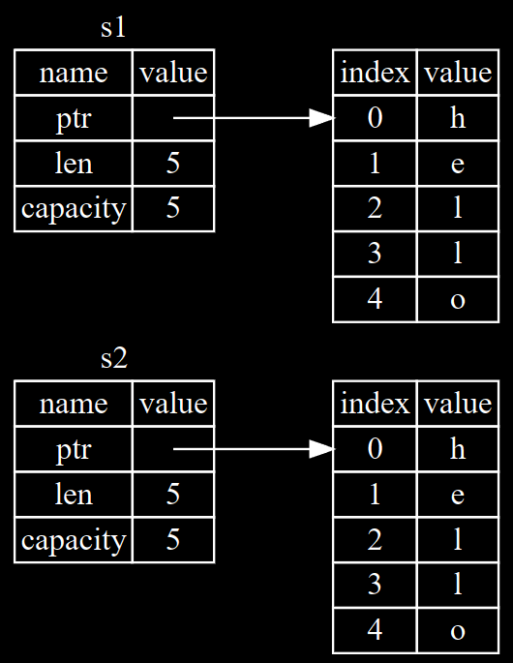
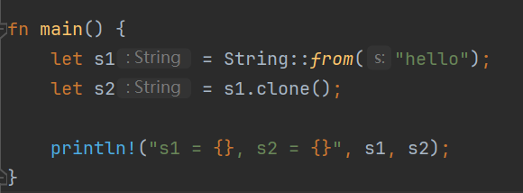
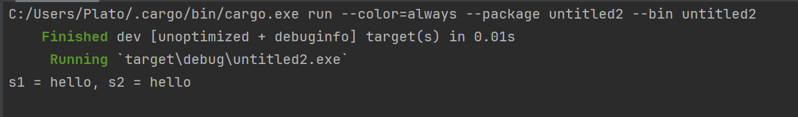
Data clone
clone

Slide 22
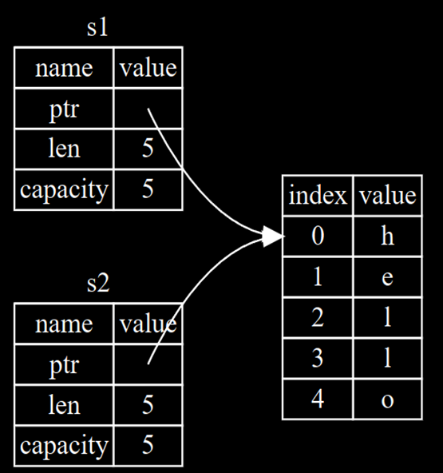
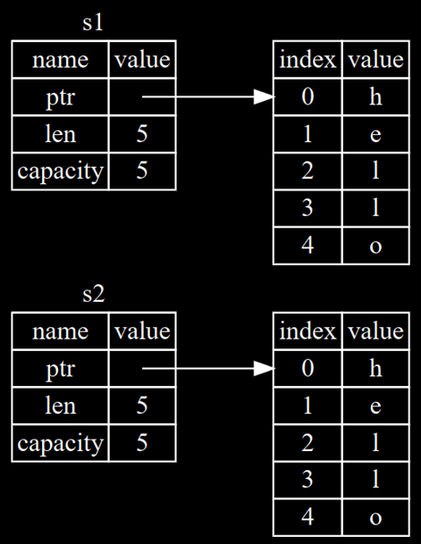
Data copy format
01
02
Shallow Copy
Deep Copy
浅拷贝是创建一个新的对象，然后将原始对象中的元素复制到新对象中。但是，如果元素是对象引用（例如列表中的列表），则只复制引用，而不是实际的对象。Rust中不是标准的浅拷贝。
深拷贝创建一个新对象，然后递归地复制原始对象及其所有嵌套的对象，而不仅仅是第一层元素。
Notes:
d44dfe5e-1e7f-4442-ba9c-29c5e421c54f.source.default.zh-Hans

Slide 23
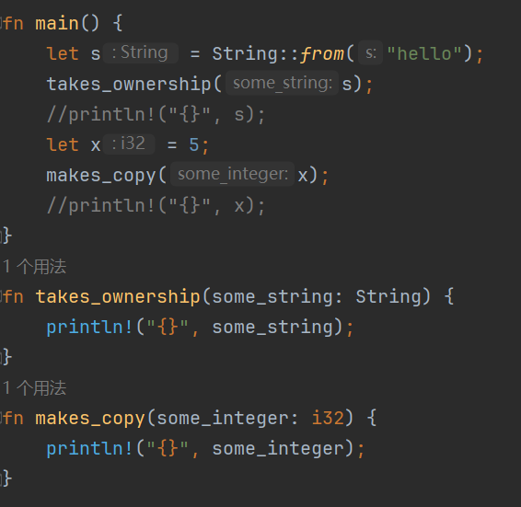
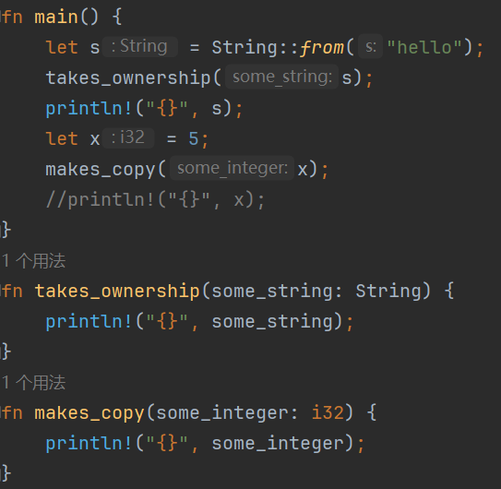
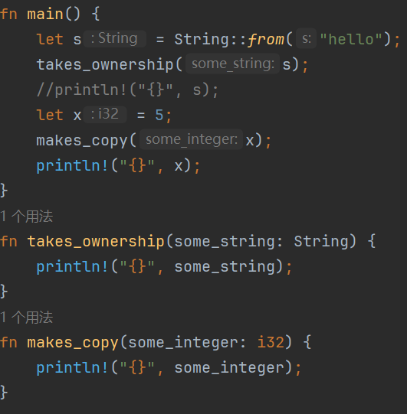
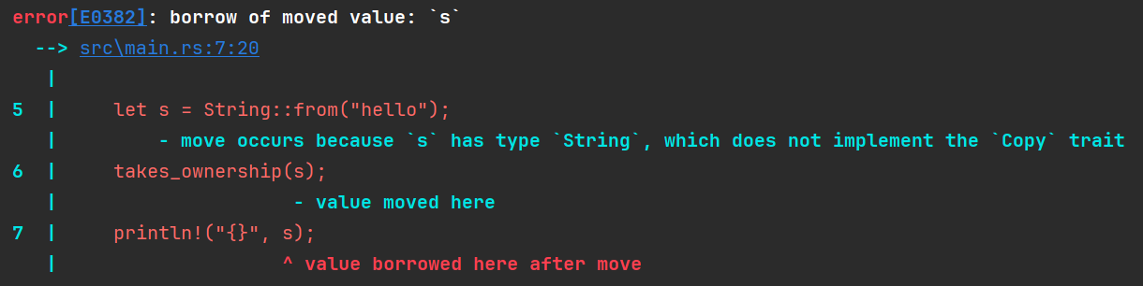
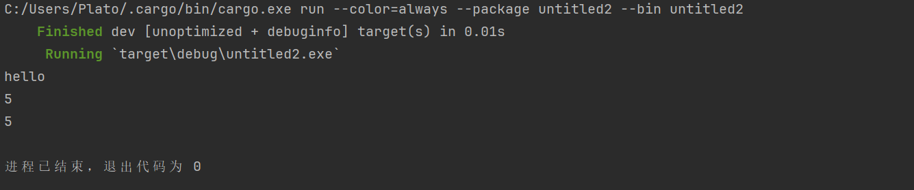
Ownership move in function
作用域与Drop方法

Slide 24
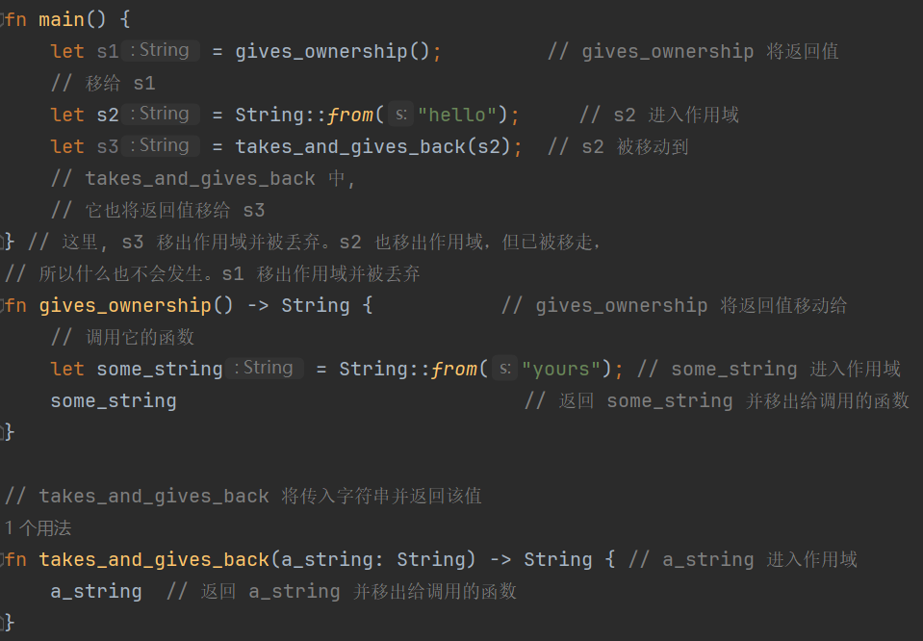
Ownership move in function (return value)
函数中反复转移所有权是臃肿的

Slide 25
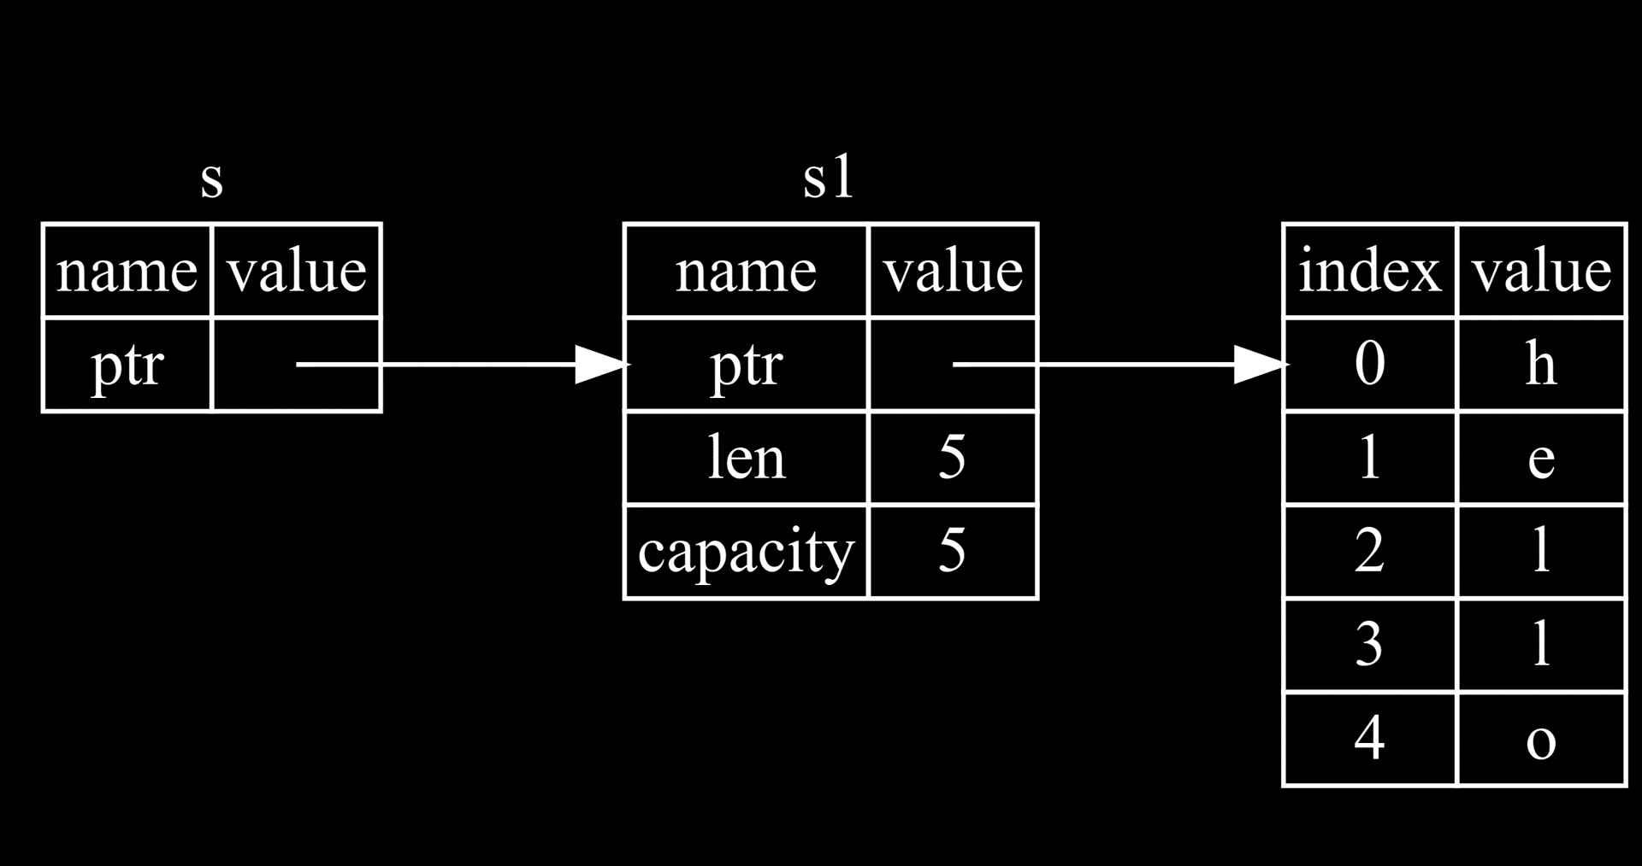
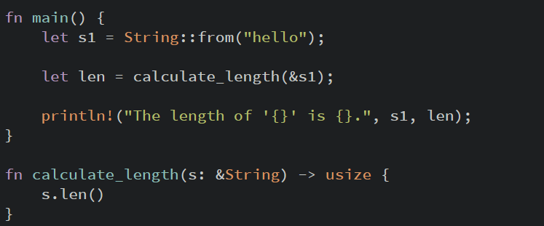
References and Borrowing
引用允许你使用值但不获取其所有权

Slide 26
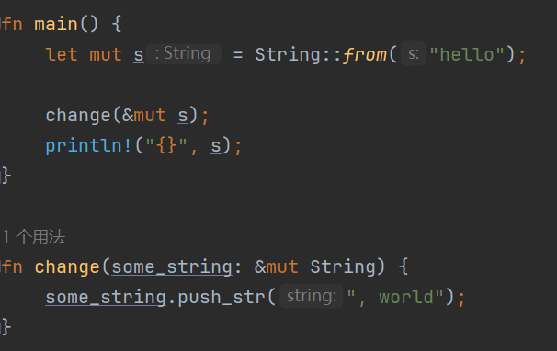
Mutable references
在同一时间内，只能有一个可变引用指向数据，这确保了在修改数据时不会发生竞争条件。这是Rust借用检查器的一部分，它在编译时防止数据竞争和多线程中的一些常见错误。

Slide 27
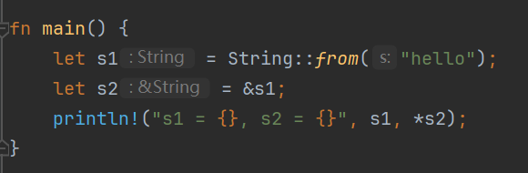
Smart pointers(Deref)

Slide 28
Rust通过显式标识符来确保程序的安全性和高效率
在编译层面确保可执行文件在效率和安全性上具有最好的表现
和C语言一样，Rust强编译弱运行，但更加极端

Slide 29
Advantages and disadvantages
01
High Performance
01
Learning Curve
02
High security
02
Development Speed
03
Concurrency
03
Compilation Times
Notes:
9438c9cd-54d0-4e36-908b-1d32c16687c3.source.default.zh-Hans

Slide 30
Rust是一门开源的编程语言
感谢一代又一代技术人员对开源事业做出的贡献

Slide 31
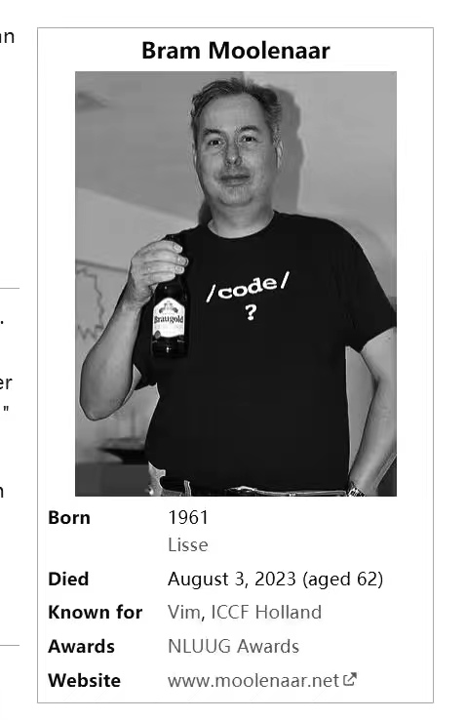
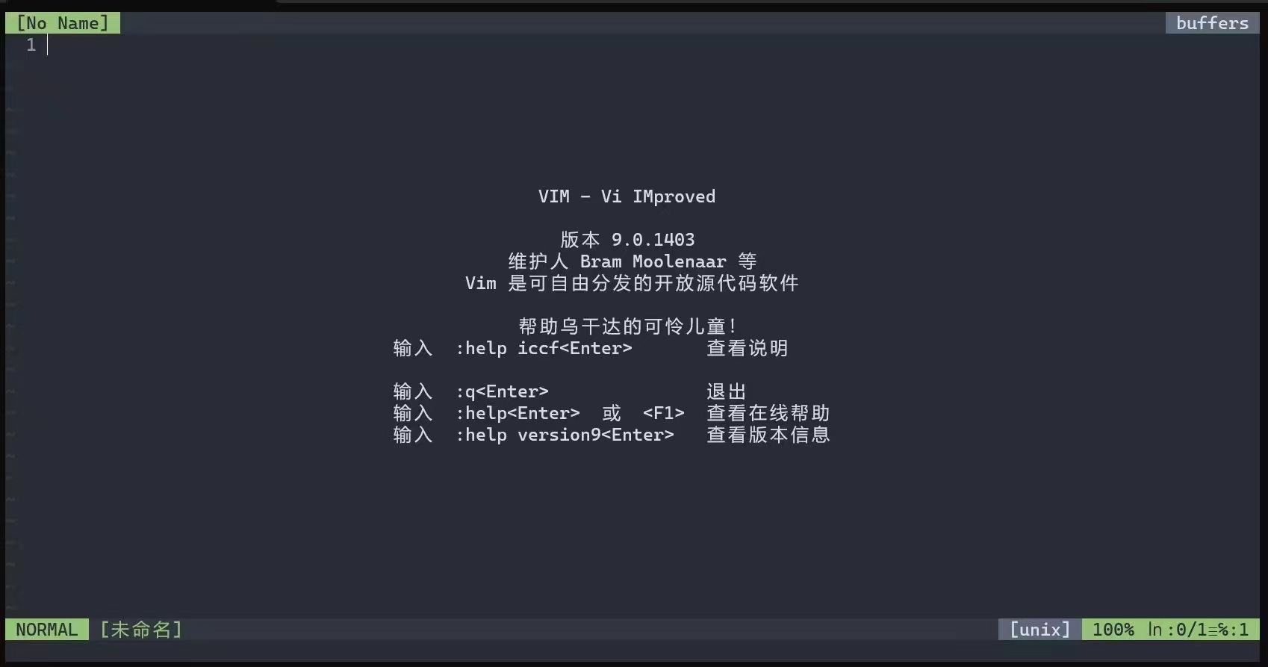
著名开源文本编辑器Vim创始人Bram Moolenaar于2023年8月3日去世
世界会记住您对开源事业做出的贡献

Slide 32
The Last Page

Slide 33


